Slide 1
Weblap
010101010110101010110
010101010110101010110
011101010101001010110
010111100101001010110
010111001000011010110
010111010011111010110
011010101010101010110
010110111010101010110
Weblap
010101000110101010110
010101010100011100110
01010101000101100110
010101010110101010110
010101010110101010110
010101010110101010110
010101010110101010110
01010101011010
01010101011010
01010101011010
01010101011010
01010101011010
01010101011010
01010101011010
01010101011010

Slide 2
Weblap
010101010100011100110
010101101110001010110
010101101110001010110
010101101110001010110
010101101110001010110
010101010110101010110
010110111010101010110
010101010110101010110
010101101110001010110
010101101110001010110
010110111010101010110
010101101110001010110
010101101110001010110
010101101110001010110
010101010110101010110
010101010110101010110
010101010110101010110
010101101110001010110
010101101110001010110
010110111010101010110
010110111010101010110
010101101110001010110
010111001000011010110
010101101110001010110
010101101110001010110
010101010110101010110
01010101011010
01010101011010
010101101110001010110
010101000110101010110
010101101110001010110
010101101110001010110
010101010110101010110
010101101110001010110
010101101110001010110
010101010110101010110
011010101010101010110
Html
Js
010101101110001010110
Css
010101101110001010110
010101101110001010110
01010101011010
01010101011010
010101010110101010110
011101010101001010110
010111100101001010110
010101101110001010110
010101101110001010110
010101101110001010110
01010101011010
01010101000101100110
010111010011111010110
01010101011010
01010101011010
01010101011010
010101101110001010110
010101101110001010110
010101101110001010110

Slide 3
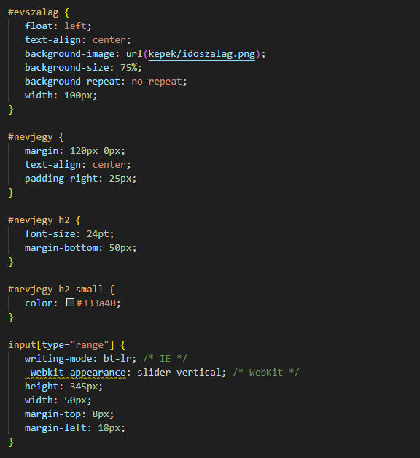
Css
A ccs-ünkbe találhatók a weblap kinézetére vonatkozó szerkesztések.
Itt találhatók a navigációs elemek szerkesztései, a különmböző szövegek illetve a weblapnak a színei.
vissza

Slide 4
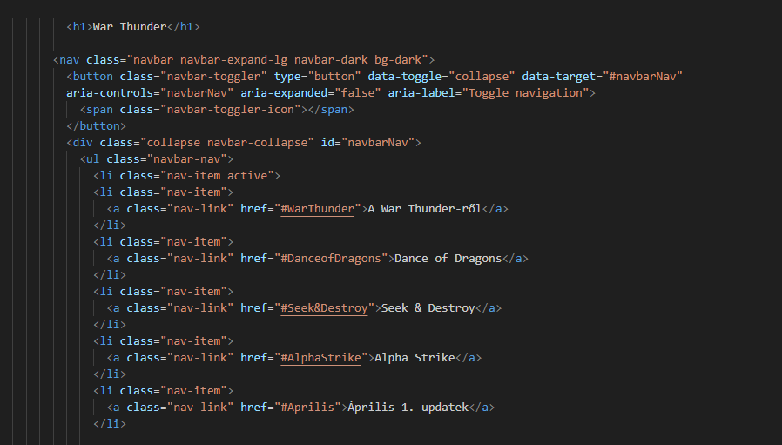
HTML
A html-ben található a navigációs menü
Illetve itt található a szöveg és képek is amit bootstrappel rendeztünk el
vissza

Slide 5
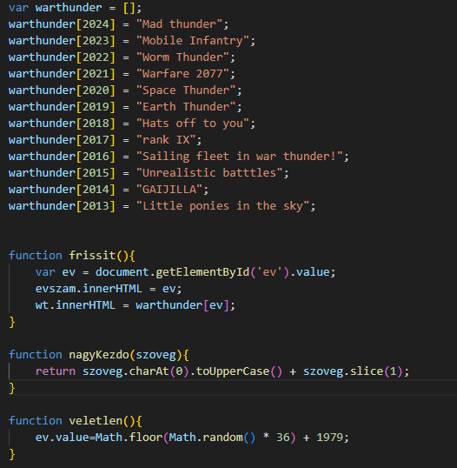
Js
A javascriptbe található a csúszkán átirt szövegek és a külömböző elnevezései.
Ezeket évszámokkal oldottuk meg és az április 1.-ei frissítéseket tartalmazzák
vissza

Slide 6
Köszönjük a figyelmet !
Készitette:
-Gőgös Gellért: ppt,js,css
-Kovács Krisztián: html,bootstrap,css

